Slide 1
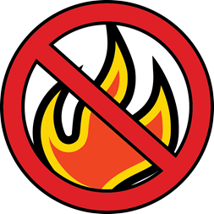
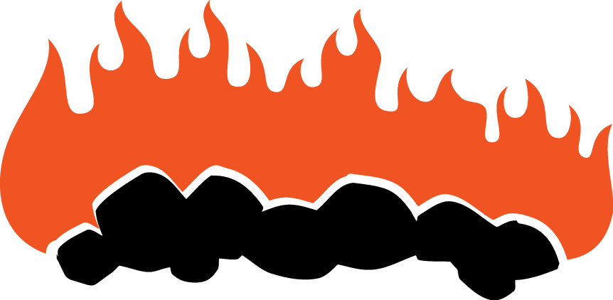
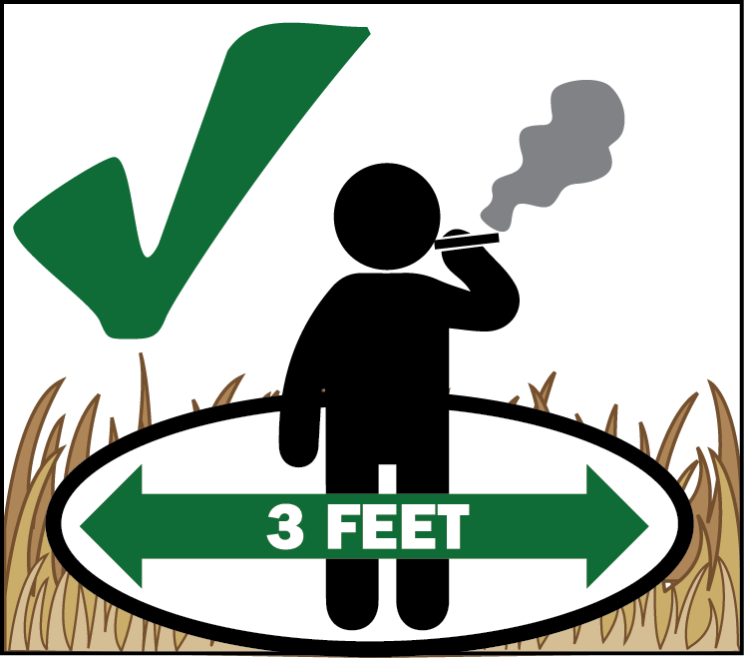
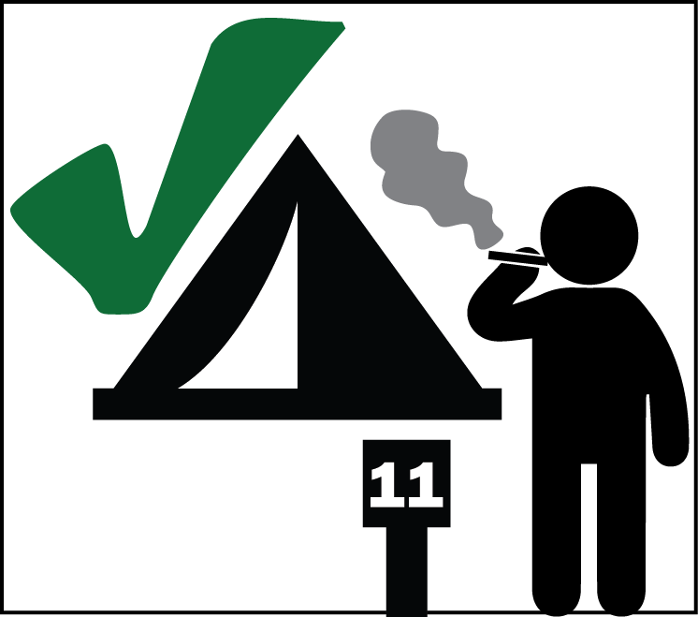
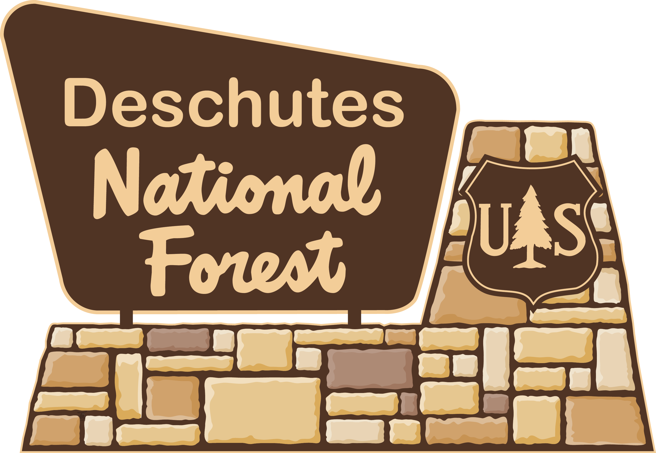
ការពារទីតាំងរបស់ផ្សិតម៉ាសូតេកេពីភ្លើងឆេះព្រៃ!
ការពារឯកសិទ្ធិនៃការប្រមូលផល!
ព្រៃរបស់យើងគឺជាទីតាំងសម្រាប់ផ្សិតម៉ាសូតេកេ
ដែលផ្តល់រសជាតិប្លែកគេដល់ពិភពលោករបស់យើងទាំងមូល។ ដោយសារតែគ្រោះថ្នាក់ផ្នែកភ្លើងឆេះ
អ្នកត្រូវតែយកចិត្តទុកដាក់ខ្ពស់បំផុត
ដើម្បីជៀសវាងការបង្កឱ្យភ្លើងឆេះព្រៃនៅក្នុងព្រៃ។
គ្មានភ្លើងឆេះដោយសារគ្រោះថ្នាក់ភ្លើងឆេះព្រៃ
នៅ Deschutes National Forest ការដុតភ្លើងនៅទីវាលទាំងអស់ត្រូវហាមឃាត់។
មិនមានការលើកលែងសម្រាប់កន្លែងបោះជំរុំដែលអភិវឌ្ឍន៍ ឬដែលជាម្ចាស់ទេ។
ដែលអនុញ្ញាត
ដែលបានហាមប្រាម
ការជក់បារី
ភ្លើងដុតកំដៅតាមជំរុំ
ភ្លើងដុតកំដៅ
ភ្លើងចំអិនអាហារ
ភ្លើងដុតកំដៅតាមជំរុំប្រូប៉ែនអាចយកតាមខ្លួនបាន
ភ្លើងធ្យូង
ជីវៈឧស្ម័យ ឬចង្ក្រានដុតអុសតូចៗ
ចង្អើអាំង ឬឡអាំង
Crescent Ranger District Office
136471 Hwy 97 North
Crescent, OR 97733
541-433-3200
www.fs.usda.gov/deschutes
អ្នកអាចជក់បារីនៅក្នុងយានយន្ត ឬអាគារបិទជិត នៅក្នុងកន្លែងបោះជំរុំដែលបានបង្កើត នៅក្នុងទូកក្នុងបឹង និងទន្លេ ឬនៅពេលដែលបានឈប់នៅកន្លែងមួយ យ៉ាងហោចណាស់ 3 ហ្វីត ក្នុងវិជ្ឈមាត្រដែលច្បាស់លាស់នៃសម្ភារៈដែលបង្កជាអណ្តាតភ្លើង។ Cambodian

